Slide 1
Financieel management
Begrippen
Belasting toegevoegde waarde (btw)
Kosten / uitgaven
Exploitatiebegroting
Exlpoitatieoverzicht
IBS Thema
Missie en visie
Nieuwe economie
Qredits
Business Model Canvas
Financieel management
IBS Toetsing
Kennistoets
Ondernemersverslag
Podcast
Week 1 | Week 2 | Week 3 | Week 4 | Week 5 | Week 6 | Week 7 | Week 8 | Week 9 | Week 10

Slide 2
Beroepsproeve Adviseur duurzame leefomgeving

Slide 3
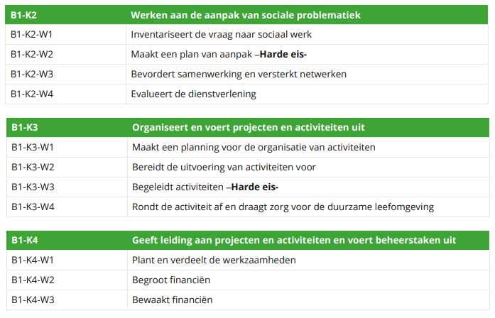
Beroepsproeve Adviseur duurzame leefomgeving

Slide 4
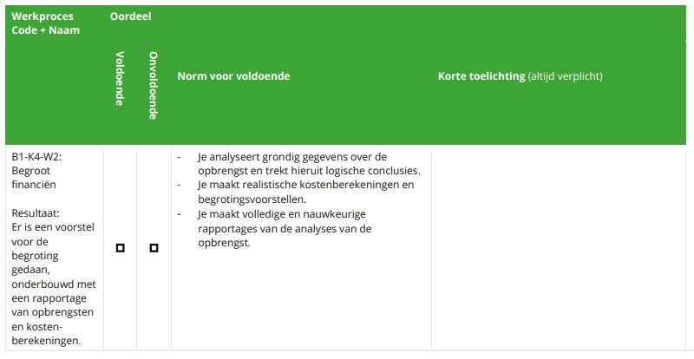
Beroepsproeve Adviseur duurzame leefomgeving

Slide 5
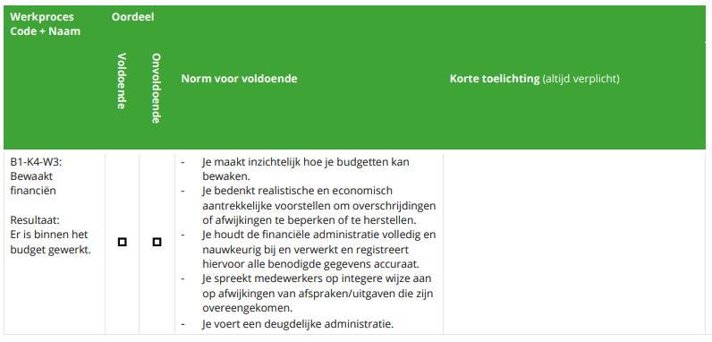
Beroepsproeve Adviseur duurzame leefomgeving

Slide 6
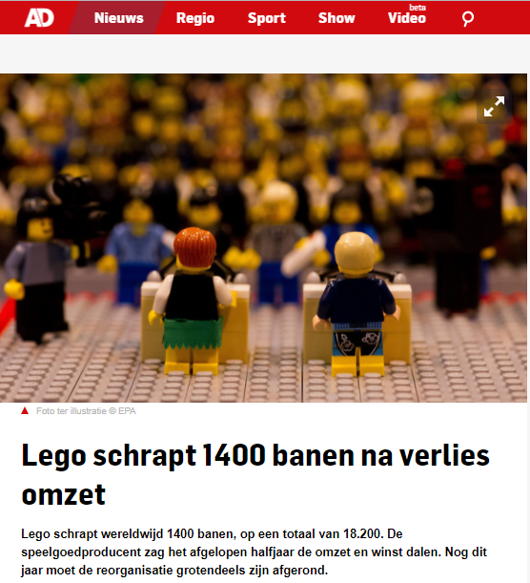
Financieel management - Herhaling

Slide 7
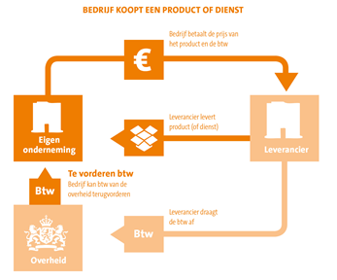
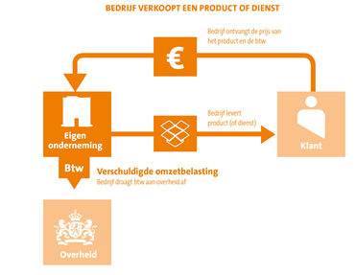
Financieel management - Herhaling Belasting toegevoegde waarde
Inkoopproces
Verkoopproces

Slide 8
Financieel management - Herhaling Belasting toegevoegde waarde
Btw-tarieven
21% | Algemeen of basistarief | die niet vrijgesteld zijn, en die niet onder het 9%- of 0%-tarief vallen.
9% | Verlaagd tarief | Voedingsmiddelen, water, agrarische goederen, geneesmiddelen, kunst en boeken
0% | 0%-tarief | Goederen die je exporteert, visvangst, accijnsgoederen

Slide 9
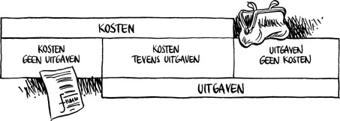
Financieel management - Herhaling Kosten
KOSTEN ~ UITGAVEN

Slide 10
Financieel management - Herhaling Kosten
Kosten indelen
Naar kostensoort
In vaste(constante) & variabele kosten
In directe & indirecte kosten

Slide 11
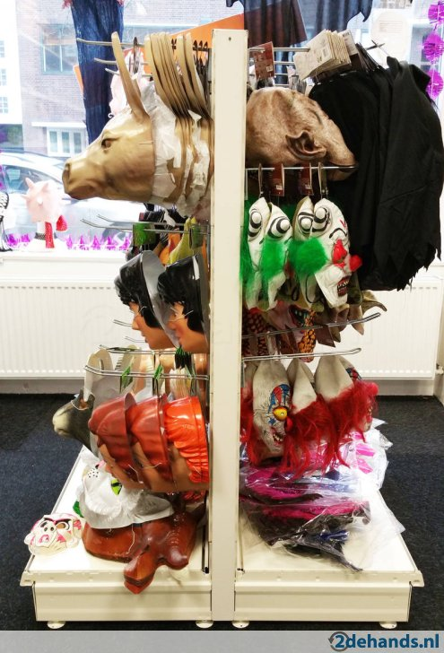
Kosten indelen: naar kostensoort
Kosten van menselijke arbeid
Rentekosten
Kosten van diensten van derden
Voorraadkosten
Transportkosten
Promotiekosten
Huisvestingskosten
Kosten van de grond
Huurkosten
Kosten van duurzame bedrijfsmiddelen
Afschrijvingskosten
Complementaire kosten
Rentekosten

Slide 12
Kosten indelen
Naar kostensoort
In vaste(constante) & variabele kosten
In directe & indirecte kosten

Slide 13
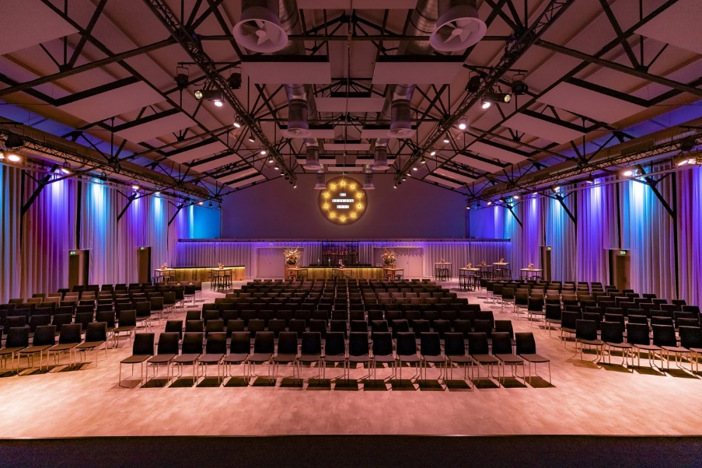
Kosten indelen: in vaste (constante) en variabele kosten
Constante/Vaste kosten: veranderen NIET als de productie veranderd.
Variabele kosten: veranderen WEL als de productie veranderd.

Slide 14
Kosten indelen
Naar kostensoort
In vaste(constante) & variabele kosten
In directe & indirecte kosten

Slide 15
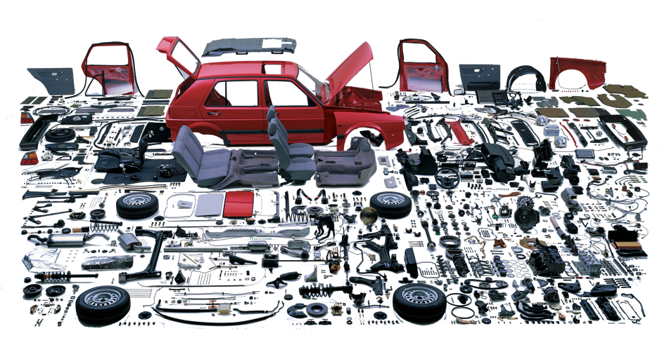
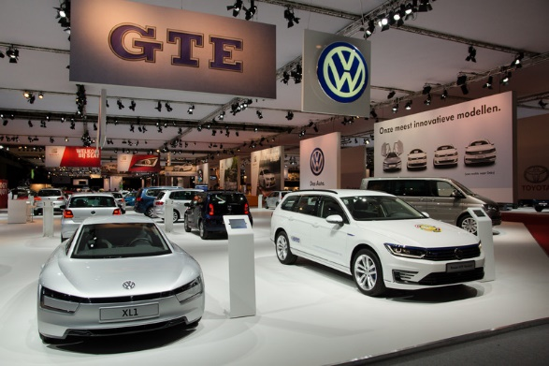
Kosten indelen: in directe en indirecte kosten
Directe kosten: kosten die toe te wijzen zijn aan één product of dienst
Indirecte kosten: kosten die niet voor één product of één dienst worden gemaakt, maar voor alle producten en/of diensten van een onderneming

Slide 16
Financieel management - Herhaling Begroten en budgetteren
Exploitatiebegroting / exploitatieoverzicht
Een ondernemer wil graag weten of zij winst (of verlies) maakt in een periode
Twee soorten winst: brutowinst en nettowinst

Slide 17
Exploitatiebegroting (
Overzicht dat inzichtelijk maakt of je verlies of winst maakt (excl. btw)
Exploitatiebegroting
Exploitatieoverzicht
Exploitatiebudget (taakstellend karakter)

Slide 18
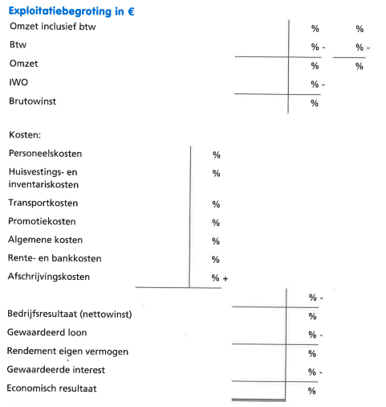
Exploitatiebegroting

Slide 19
Exploitatiebegroting

Slide 20
Exploitatiebegroting

Slide 21
Exploitatiebegroting
Kosten indelen
Naar kostensoort
In vaste/constante & variabele kosten
In directe & indirecte kosten

Slide 22
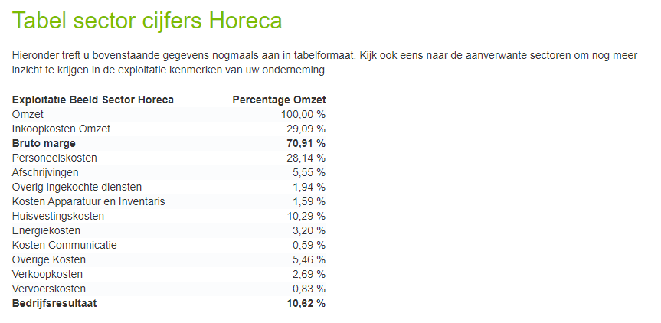
Exploitatiebegroting

Slide 23
Exploitatiebegroting
Opdrachten (Rekenvaardigheid) :
Brutowinst als % van de Inkoopwaarde van de omzet (IWO)
Omzet | € 125.000,- | %
IWO | € ? | %
Brutowinst | € | 30 %

Slide 24
Exploitatiebegroting
Opdrachten (Rekenvaardigheid) :
Brutowinst als % van de omzet
Omzet | € 125.000,- | %
IWO | € | %
Brutowinst | € | 40 %

Slide 25
Exploitatiebegroting
Opdrachten (Rekenvaardigheid)
Brutowinst als % van de omzet
Omzet | € 348.798,- | %
IWO | € | %
Brutowinst | € | 33 %

Slide 26
Exploitatiebegroting
Opdrachten (Rekenvaardigheid) :
Brutowinst als % van de omzet
Omzet | € 74.525,- | 100 %
IWO | € 35,772,- | %
Brutowinst | € | %

Slide 27
Exploitatiebegroting
Opdrachten (Rekenvaardigheid) :
Brutowinst als % van de Inkoopwaarde van de omzet (IWO)
Omzet | € 123.175,- | %
IWO | € 98.540,- | %
Brutowinst | € | %

Slide 28
Exploitatiebegroting
Opdrachten (Rekenvaardigheid) :
Brutowinst als % van de omzet
Omzet incl. btw | € 157.300,- |  | %
Btw | € |  | 21 %
Omzet excl. btw | € | % | %
IWO | € | % | 30 %
Brutowinst | € | % | %

Slide 29
Exploitatiebegroting
Opdrachten (Rekenvaardigheid) :
Brutowinst als % van de omzet
Omzet incl. btw | € |  | %
Btw | € |  | 9 %
Omzet excl. btw | € 4.500,- | % | %
IWO | € | % | 25 %
Brutowinst | € | % | %

